Slide 1
Специалист по системам искусственного интеллекта
МГТУ им. Н.Э. Баумана

Slide 2
Разработка системы автоматической проверки учебного задания
Актуальность. Процесс проверки большого количества эссе трудозатратен.
Цель. Автоматизация процесса проверки эссе
Задачи:
1. Анализ предметной области (специфика и особенности, поиск и анализ существующих решений частично или полностью взять готовые, дополнить, предложить свое).
2. Обзор и выбор (опционально) инструментов в соответствии с анализом предметной области и необходимыми технологиями для решений в области.
3. Разработка алгоритмов для оценки эссе.
4. Проектирование программной системы (модуля) и ее реализация в соответствии с задачей 3.
5. Интеграция (разработка интерфейса).

Slide 3
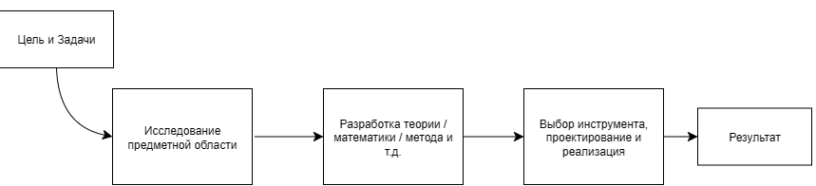
Порядок выполения

Slide 4
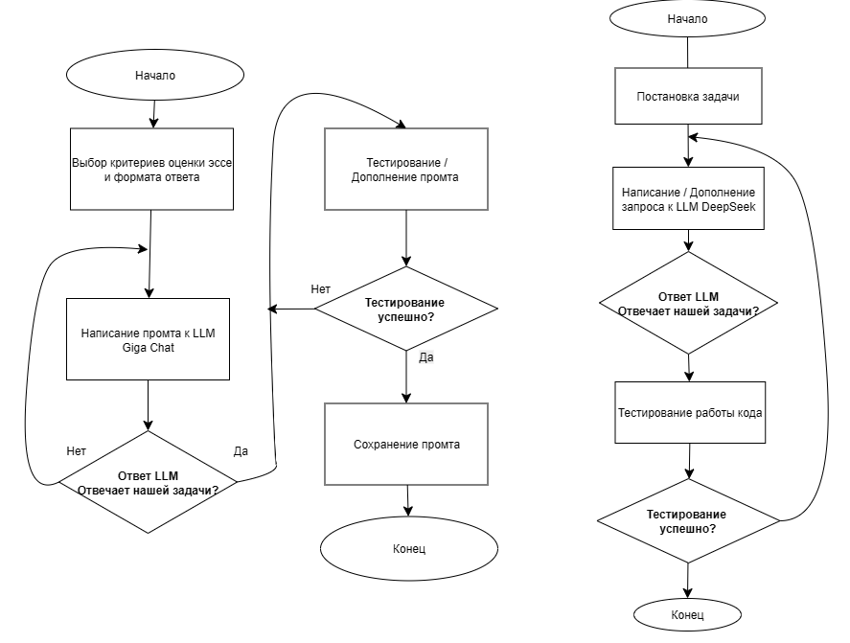
Алгоритмы для разработки

Slide 5
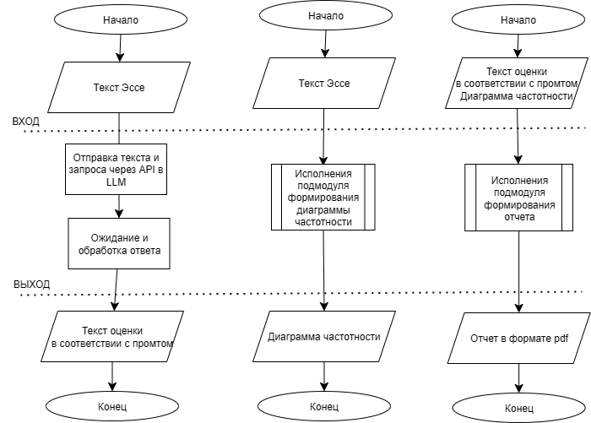
Программный модуль

